Slide 1

Se présenter

Slide 2
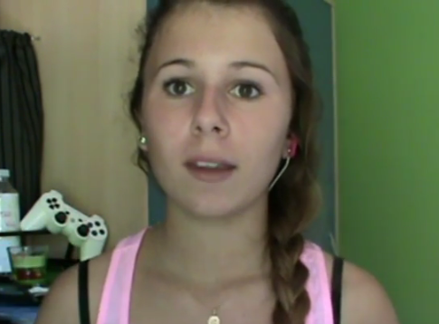
# TAG Me présenter
Voilà Ninine.
Elle est youtubeuse.
Décris Ninine. Quelle sorte de fille est-elle, selon toi ?
Formule cinq questions que tu aimerais lui poser si tu pouvais lui passer un appel vidéo.

Slide 3
Compréhension orale
Quelle est la structure de la présentation de Ninine ?
Quel est le plus grand défaut de Ninine ?
Quel âge a Ninine ?
Est-ce qu’elle est grande pour son âge ou petite ?
Elle répond à 30 questions.
Elle se met facilement en colère.
Regardez comment elle se présente.
Ensuite, répondez aux questions :
Elle a quatorze ans et demi.
Elle est petite. Elle mesure 1m57.

Slide 4
Compréhension orale
Est-ce qu’elle habite en ville ou à la campagne ?
Est-ce que Ninine regrette beaucoup de choses ?
Quand est-ce qu’elle utilise une fourchette pour manger ses frites ?
Quel est le loisir le plus important de Ninine ?
Retenez trois autres informations intéressantes sur elle.
Elle habite à la campagne.
Elle ne regrette rien.
Elle n’utilise une fourchette que quand elle est invitée chez quelqu’un.
C’est jouer sur l’ordinateur.

Slide 5
Choisissez cinq questions (de la liste de Ninine si vous voulez) et présentez-vous.
À vous!
Vous avez:
10 minutes pour préparer votre présentation.
10 minutes avec votre voisin(e) pour vous présenter l’un(e) à l’autre et corriger la présentation de votre voisin(e).
Entre 1 et 2 minutes pour vous présenter à la classe.

Slide 6
Les questions de Ninine
Les choses sans lesquelles vous ne pouvez pas quitter la maison ?
Est-ce que tu souhaites te marier un jour ?
Est-ce que tu te mets facilement en colère ?
As-tu une phobie ?
Est-ce que tu as déjà failli mourir ?
Est-ce que tu aimes l’alcool ?
Est-ce que tu es plutôt « soirée entre amis » ou « boîte » ?
Où es-tu sortie pour la dernière fois ?
Quel est le défaut que tu trouves intolérable chez les autres ?
Décris ta ou tes meilleures amies.
Quel est ton style de musique ?
Si vous deviez prendre une résolution, laquelle serait-elle ?
Tu mesures quelle taille ?
As-tu des animaux de compagnie ? Quoi ? Et leurs noms ?
Ton meilleur moment ?
As-tu déjà eu le béguin pour un professeur ?
As-tu confiance en toi ?
À ton avis, que pensent les gens de toi, la première fois ?
As-tu des regrets ?
Ton principal trait de caractère ?
As-tu un objet fétiche ?
Une odeur spéciale en dehors des parfums que tu aimes ?
Quel pays rêves-tu de visiter ?
Quel est ton type de nourriture préféré?
Quel est ton magasin préféré ?
Est-ce que tu utilises une fourchette pour manger tes frites ?
Quel est le dernier film que tu as été voir au cinéma ?
Quel est le dernier achat que tu aies fait ?
Quels sont tes loisirs ?
Où t’imagines-tu dans cinq ans ?

